Slide 1


Go 语言快速入门
杨旭
微软 MVP，C#/Go/C++/Rust/Haskell
公众号: vNext

Slide 2
10. 类型间转换

Slide 3
类型不能混着用
连接两个字符串，使用 + 运算符：
如果想连接字符串和数值，是会报错的：

Slide 4
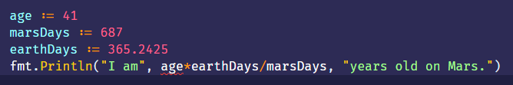
类型不能混着用
整型和浮点类型也不能混着用：

Slide 5
小测试
Go 语言里，“10” – 1 这个表达式会报错吗？

Slide 6

数值类型间的转换
下例中，如果想把 age 转化成 浮点类型，需要使用目标类型将其“包裹”起来：

Slide 7

从浮点类型转为整数类型
可以从浮点类型转化为整数类型，小数点后边的部分会被截断，而不是舍入：
无符号和有符号整数类型之间也需要转换
不同大小的整数类型之间也需要转换

Slide 8
类型转换时需要谨慎
1996年，无人驾驶的阿丽亚娜 5号火箭偏离飞行路线，解体，发射后仅40秒爆炸。报告的原因是从 float64 到 int16 的类型转换错误，其值超过了 int16 所能容纳的最大值 32767。未处理的故障导致飞行控制系统没有方位数据，导致其偏离航向，解体，最终自毁。

Slide 9


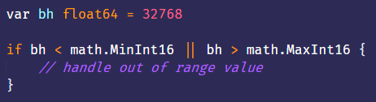
类型转换时需谨慎
“环绕行为”：
可以通过 math 包提供的 max、min 常量，来判断是否超过最大最小值

Slide 10
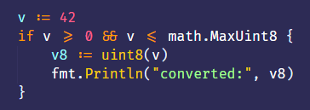
小测试
下列代码输出是什么？

Slide 11
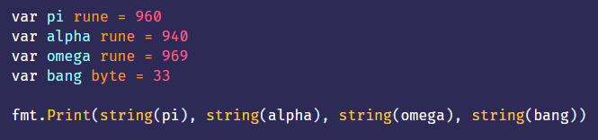
字符串转换
想把 rune、byte 转化为 string，语法是一样的：‘

Slide 12
字符串转换
想把数值转化为string，它的值必须能转化为 code point。
strconv 包的 Itoa 函数就可以做这件事:
Itoa 是 Integer to ASCII 的意思。
Unicode 是 ASCII 的超集，它们前 128 个 code points 是一样的（数字、英文字母、常用标点）。

Slide 13

字符串转换
另外一种把数值转化为 string 的方式是使用 Sprintf 函数，和 Printf 略类似，但是会返回一个 string：

Slide 14
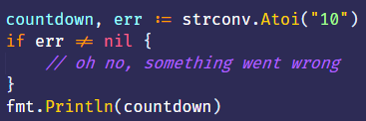
字符串转换
strconv 包里面还有个 Atoi（ASCII to Integer） 函数。
由于字符串里面可能包含任意字符，或者要转换的数字字符串太大，所以 Atoi 函数可能会发生错误：
如果 err 的值为 nil，那么就代表没发生错误。

Slide 15
小测试
说出两个函数，它们可以把整数类型转化为 string
Str:=fmt.Sprintf(nums);fmt.println(str)
Strconv.Itoa(nums)
String(nums)

Slide 16
提示
Go 是静态类型语言，一旦某个变量被声明，那么它的类型就无法再改变了。

Slide 17
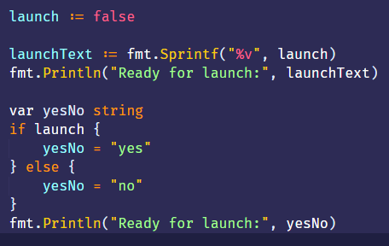

布尔类型的转换
Print 家族的函数，会把 bool 类型的值打印成 true/false 的文本

Slide 18
布尔类型的转换
注意：如果你想使用 string(false), int(false)；bool(1), bool("yes") 等类似的方式进行转换，那么 Go 编译器会报错
某些语言里，经常把 1 和 0 当作 true 和 false，但是在 Go 里面不行。

Slide 19
小测试
写一个程序，把布尔类型转化为整数类型，true -> 1，false -> 0
func main() {
var b bool
b = false
i := 0
if b {
i = 1
} else {
i = 0
}
fmt.Print(i)
}

Slide 20
作业题
写一个程序，把字符串转化为布尔类型：
“true”, “yes”, “1” 是 true
“false”, “no”, “0” 是 false
针对其它值，显示错误信息

Slide 21
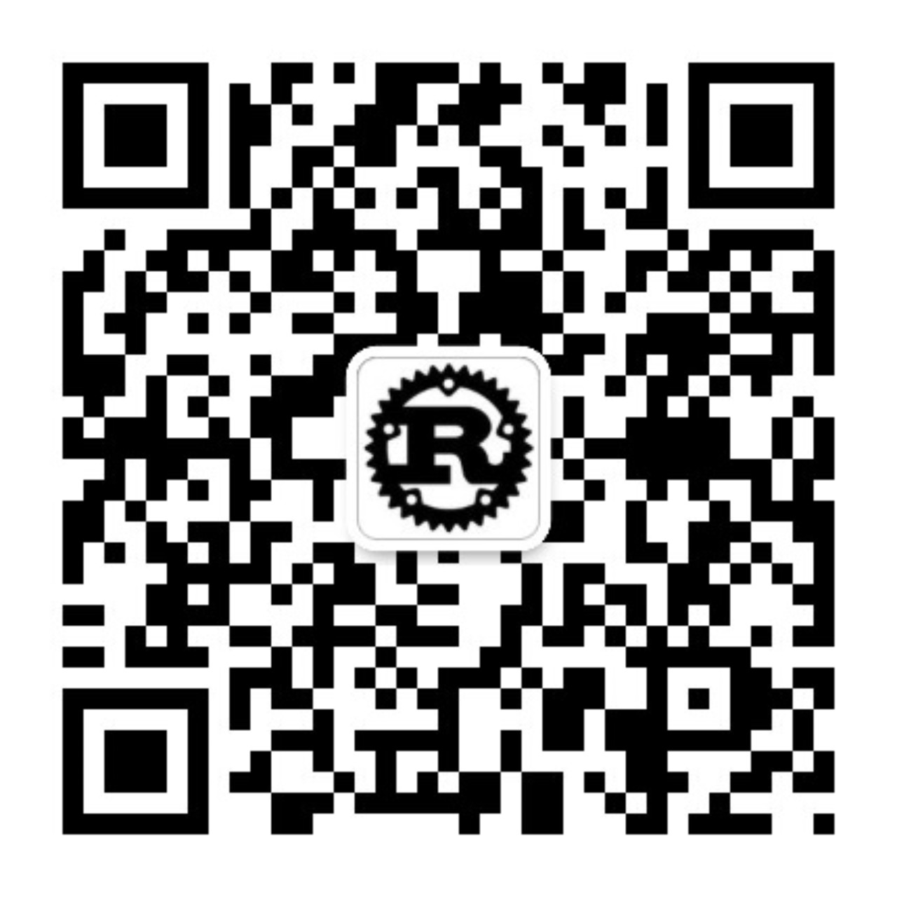
谢谢！
公众号：vNext
（专注 Rust & Go 等酷技术 ）

